Slide 1
Η παλιά Λάρνακα
ΓΥΜΝΑΣΙΟ ΠΕΤΡΑΚΗ ΚΥΠΡΙΑΝΟΥ Σχολική χρονιά: 2015- 2016
Μέσα από φωτογραφίες

Slide 2
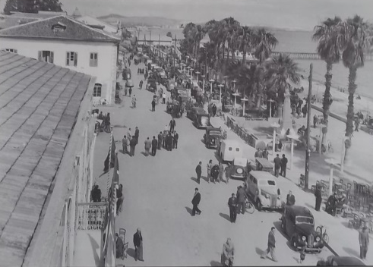
Λεωφόρος Αθηνών ( Φοινικούδες 1953)

Slide 3
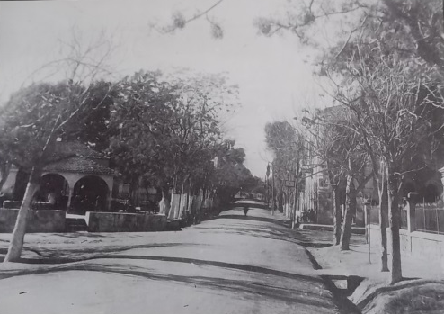
Πλατεία Ακροπόλεως 1925

Slide 4
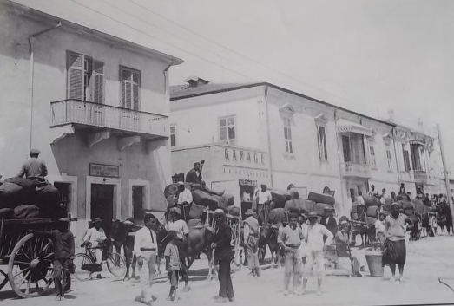
Μεταφορά εμπορευμάτων 1920

Slide 5
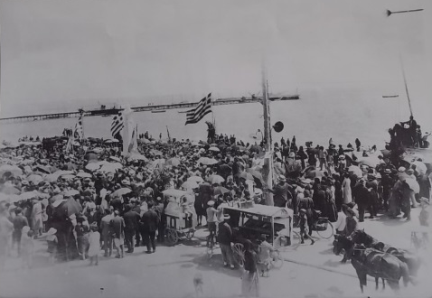
Αποκάλυψη της προτομής του Κίμωνα 1926

Slide 6
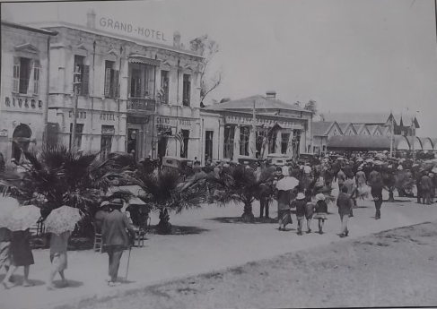
25η , Μαρτίου 1930 στις φοινικούδες

Slide 7
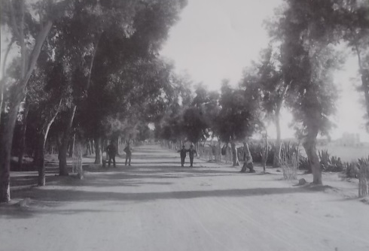
Λεωφόρος Αρτέμιδος 1924

Slide 8
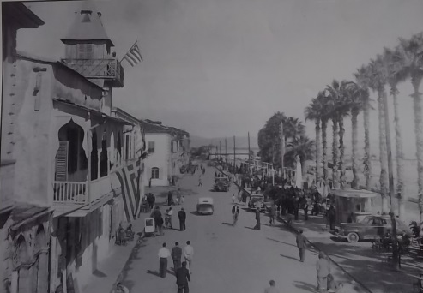
Φοινικούδες Αρχές της δεκαετίας του 40

Slide 9
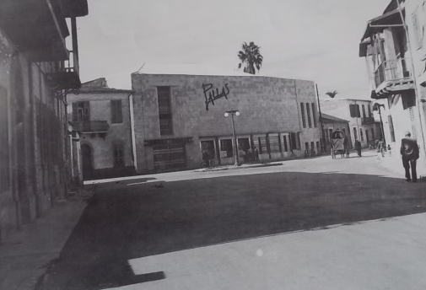
Πλατεία «ΠΑΛΛΑΣ» 1950

Slide 10
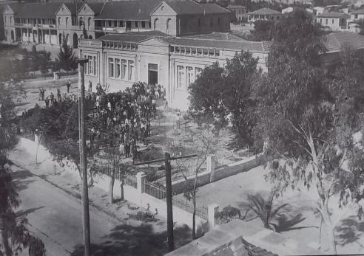
Ζαχαριάδειο Λύκειο 1937

Slide 11
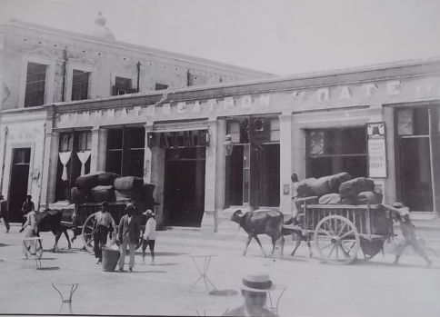
Κινηματοθέατρο «ΠΑΤΕ» 1920-25

Slide 12
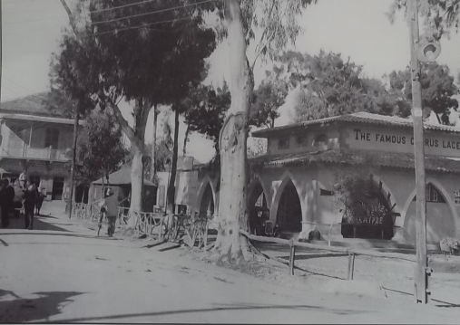
Πλατεία Δικαστηρίων 1940

Slide 13
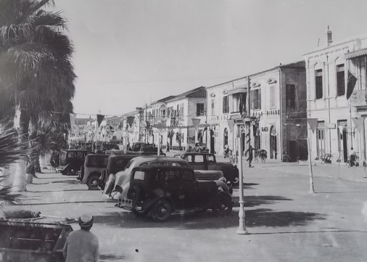
Φοινικούδες 1937

Slide 14
Παρουσίαση από μαθητές του τμήματος Α6

